Slide 1
▶ YouTube トレンド ランキング
2026年08月18日 · 急上昇 TOP 10 発表

Slide 2

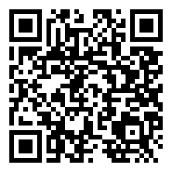
#10
効率厨がにじさんじメンズマイクラ鯖で目指せ全自動化！！『 Minecraft 』【 エビオ/にじさんじ 】
📺 エクス・アルビオ -Ex Albio-
👁 335,551 👍 4,927 💬 57
⏱ 9:13:21 · 📅 公開-1時間前
https://www.youtube.com/watch?v=ywyM146saHU
💡 公開-1時間で急上昇入り！ 10万再生突破の話題作

Slide 3

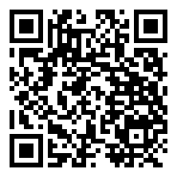
#9
初星学園 「ねえ、言っちゃうよ。」Official Music Video (HATSUBOSHI GAKUEN - "Listen... I have to say it.")
📺 初星学園
👁 115,805 👍 11,200 💬 488
⏱ 4:00 · 📅 公開4時間前
https://www.youtube.com/watch?v=ebTsJRw7e0c
💡 公開4時間で急上昇入り！ 10万再生突破の話題作 いいね率9.7%と視聴者の支持が非常に高い

Slide 4

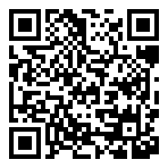
#8
チラズアート最新作 呪われた村で雪かきをする『雪葬』が過去一怖かった...
📺 GON
👁 144,888 👍 6,240 💬 815
⏱ 1:08:07 · 📅 公開6時間前
https://www.youtube.com/watch?v=KTSqW5UqHYw
💡 公開6時間で急上昇入り！ 10万再生突破の話題作 いいね率4.3%と好評価

Slide 5

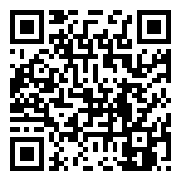
#7
＝LOVE（イコールラブ）/ 21st Single『恋、はじめました。』2026.08.03 TBS系 CDTVライブ！ライブ！【期間限定公開】
📺 ＝LOVE（イコールラブ）公式チャンネル
👁 160,268 👍 10,357 💬 414
⏱ 3:40 · 📅 公開4時間前
https://www.youtube.com/watch?v=V81fRKV4D2g
💡 公開4時間で急上昇入り！ 10万再生突破の話題作 いいね率6.5%と視聴者の支持が非常に高い

Slide 6

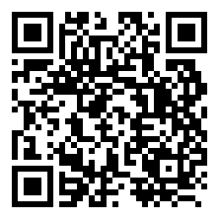
#6
マイクラのプロ進捗10個達成するまで終われません！【マイクラ】
📺 ドズル社
👁 254,364 👍 8,039 💬 195
⏱ 24:39 · 📅 公開8時間前
https://www.youtube.com/watch?v=mMw6oCCtl30
💡 公開8時間で急上昇入り！ 10万再生突破の話題作 いいね率3.2%と好評価

Slide 7

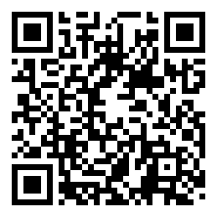
#5
「アベンジャーズ／ドゥームズデイ」新予告｜12月18日(金)劇場公開｜MARVEL(マーベル)
📺 マーベル公式
👁 1,682,664 👍 16,701 💬 1,630 📈+23.3%
⏱ 2:11 · 📅 公開60時間前
https://www.youtube.com/watch?v=oHuD0vPeSKM
💡 公開2日で急上昇 100万再生超の大ヒット 前日比+23.3%で着実に成長

Slide 8

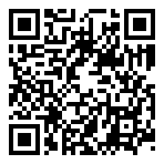
#4
BOYNEXTDOOR (보이넥스트도어) 'Boom Boom Boom' Official MV
📺 HYBE LABELS
👁 353,996 👍 68,748 💬 4,891
⏱ 3:35 · 📅 公開2時間前
https://www.youtube.com/watch?v=ntLoF0LnAwY
💡 公開2時間で急上昇入り！ 10万再生突破の話題作 いいね率19.4%と視聴者の支持が非常に高い

Slide 9

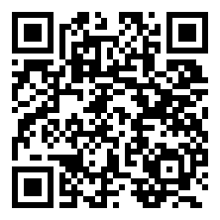
#3
シルエットだけの何もわからないビンゴが面白すぎたwwww【マインクラフト】
📺 カラフルピーチ
👁 300,843 👍 14,759 💬 1,005
⏱ 31:43 · 📅 公開10時間前
https://www.youtube.com/watch?v=cScNCNf6DFY
💡 公開10時間で急上昇入り！ 10万再生突破の話題作 いいね率4.9%と好評価

Slide 10

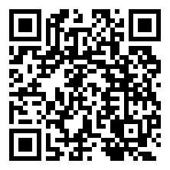
#2
『スターウォーズ：アソーカ』シーズン2新予告を解説考察：アナキンのその後はどうなる？映画に繋がる重要な戦争とは｜2027年1月20日配信Star Wars(スター・ウォーズ)
📺 Japan Sci-Fi 【SF解説・創作】
👁 23,065 👍 439 💬 85
⏱ 32:25 · 📅 公開8時間前
https://www.youtube.com/watch?v=KCNNTDGWX_s
💡 公開8時間で急上昇入り！ 急上昇中の新興コンテンツ

Slide 11

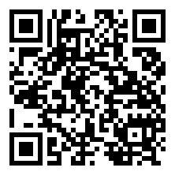
🏆 NO. 1 🏆
【MV】アイドルライフメガパック/iLiFE!【コール動画】
👁 768,796 👍 40,906 💬 2,353 ⏱ 3:57 📅 公開28時間前
💡 公開1日で急上昇 50万再生の注目コンテンツ 前日比+81.6%と急拡散中
https://www.youtube.com/watch?v=nRsTHcp3EwI

Slide 12

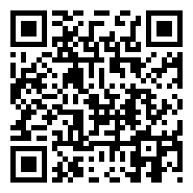





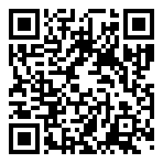

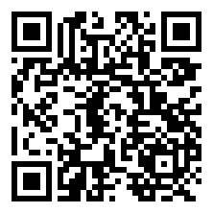
🎬 エンタメ 人気動画 TOP 5
#1
AVENGERS: DOOMSDAY CLOCK
📺 Marvel Entertainment 👁 38,269,473 👍 915,229 ⏱ 不明 📅 2025-12-16
https://www.youtube.com/watch?v=f17J3AXVK5w
#2
[🔴LIVE] 깔깔티비 💫1박2일💫 화질UP 🔥24시간 무한 스트리밍🔥 ㅣ…
📺 KBS Entertain: 깔깔티비 👁 19,853,264 👍 11,327 ⏱ 不明 📅 2025-04-07
https://www.youtube.com/watch?v=P8QordVAUyU
#3
いや勝つんかいw #おもしろ #エンタメ #ネタ #バズれ #shorts
📺 やっさん2 👁 19,164,704 👍 157,831 ⏱ 0:10 📅 2025-08-09
https://www.youtube.com/watch?v=fBQOV3jiST0
#4
El Chavo del 8 EN VIVO 24/7 🔴 Maratón de t…
📺 El Chavo del 8 👁 18,001,062 👍 61,140 ⏱ 不明 📅 2025-12-25
https://www.youtube.com/watch?v=fy_fYd3ZwPE
#5
СЕРИАЛ СОЛДАТЫ. ⚡ВСЕ СЕЗОНЫ ПОДРЯД⚡🔴 LIVE …
📺 Дембельский альбом 👁 16,945,800 👍 12,948 ⏱ 不明 📅 2025-04-21
https://www.youtube.com/watch?v=1zpCNefHbC0

Slide 13







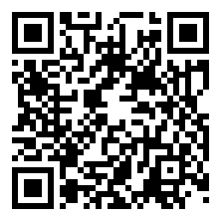

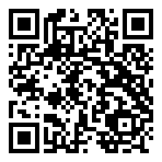
🎮 ゲーム 人気動画 TOP 5
#1
見たことの無い落ち方をする配信者#葉 #ゲーム実況 #切り抜き #onlyup
📺 葉ちゅべ 👁 22,370,026 👍 397,970 ⏱ 0:38 📅 2023-07-07
https://www.youtube.com/watch?v=0cjKg-Z3xak
#2
感動のダブルスイカ‼️ #スイカゲーム #ゲーム実況 #サワヤンゲームズ
📺 にこみチャンネル 👁 20,465,226 👍 362,202 ⏱ 0:59 📅 2023-12-22
https://www.youtube.com/watch?v=mhCy0IgobIw
#3
全部ひっかかる人【しょぼんのアクション3D】 #ゲーム実況
📺 タン 👁 19,827,136 👍 389,556 ⏱ 1:00 📅 2023-09-28
https://www.youtube.com/watch?v=XGbduoPa_-0
#4
ロシア人を質問責めしたら反応がカワイイwwwww【Liar’s Bar/ライアーズバ…
📺 ゼロ / ZERO 👁 18,657,225 👍 546,289 ⏱ 0:44 📅 2024-12-11
https://www.youtube.com/watch?v=k3pCB0OwN10
#5
息子の扱いが酷すぎる男。#ゲーム実況 #shorts
📺 ぱんお。 👁 16,058,052 👍 231,858 ⏱ 0:58 📅 2026-03-12
https://www.youtube.com/watch?v=ffE0CxNxrII

Slide 14

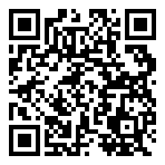



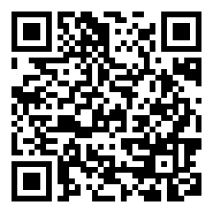

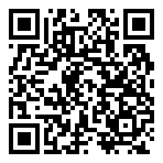


✨ アニメ 人気動画 TOP 5
#1
YOASOBI「勇者」 Official Music Video／TVアニメ『葬送の…
📺 YOASOBI 👁 221,782,777 👍 1,227,052 ⏱ 3:24 📅 2023-09-29
https://www.youtube.com/watch?v=OIBODIPC_8Y
#2
TVアニメ『呪術廻戦』第2期「懐玉・玉折」ノンクレジットOPムービー／OPテーマ：キ…
📺 TOHO animation チャンネル 👁 148,942,114 👍 0 ⏱ 1:31 📅 2023-07-07
https://www.youtube.com/watch?v=gcgKUcJKxIs
#3
【♪うたアニメ】ことりのうた〈うた：いっちー＆なる〉
📺 ボンボンアカデミー 👁 68,560,279 👍 35,646 ⏱ 1:35 📅 2019-08-02
https://www.youtube.com/watch?v=WNXS2QCVxYo
#4
Mrs. GREEN APPLE「ライラック」MV - TVアニメ『忘却バッテリー』…
📺 Mrs. GREEN APPLE 👁 56,915,455 👍 183,549 ⏱ 4:53 📅 2024-07-04
https://www.youtube.com/watch?v=-NFhRWhkp7I
#5
TVアニメ『呪術廻戦』第3期「死滅回游 前編」ノンクレジットOPムービー／OPテーマ…
📺 TOHO animation チャンネル 👁 41,917,574 👍 555,296 ⏱ 1:31 📅 2026-01-09
https://www.youtube.com/watch?v=Xr032EhUDPw

Slide 15





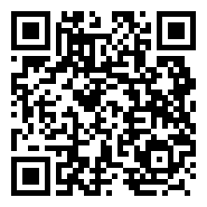
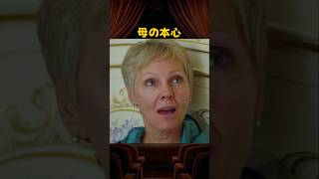
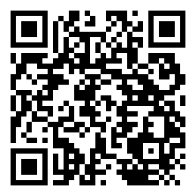


🍿 映画 人気動画 TOP 5
#1
歌舞伎町タワーの日本一高い映画館「109シネマズプレミアム新宿」を正直レビュー！
📺 正直レビュー 🍰🍛 👁 6,852,657 👍 119,805 ⏱ 1:00 📅 2025-03-15
https://www.youtube.com/watch?v=2a1YM7MCXng
#2
シンクロ率100％だった映画『Michael』の裏側
📺 フィルムチェーン 👁 6,783,979 👍 104,157 ⏱ 0:56 📅 2026-05-18
https://www.youtube.com/watch?v=lyZZdUUM_GM
#3
トイストーリー5面白くなかった。1と2が最高すぎたから見ない方がよかったと後悔してま…
📺 かえぽん 👁 4,412,277 👍 23,504 ⏱ 0:12 📅 2026-07-09
https://www.youtube.com/watch?v=mEAhcCWMAa4
#4
最後まで息子に隠した一言
📺 ベベムービー映画レビュー 👁 3,745,078 👍 70,853 ⏱ 2:52 📅 2026-08-11
https://www.youtube.com/watch?v=-Hew5XvrwYs
#5
市川團十郎が語る映画「国宝」の率直な感想と歌舞伎への想い
📺 KABUKU. / 市川團十郎。 👁 3,733,460 👍 46,846 ⏱ 17:48 📅 2025-07-12
https://www.youtube.com/watch?v=OhHzzl4Z6qU

